Slide 1
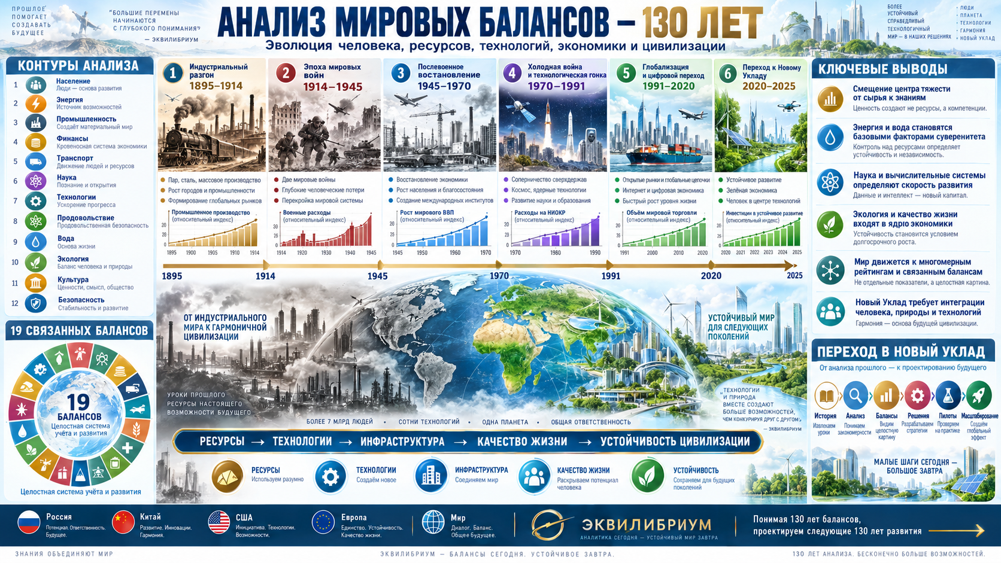
Анализ мировых балансов — 130 лет
Эволюция человека, ресурсов, технологий, экономики и цивилизации
ЭКВИЛИБРИУМ · Анализ мировых балансов 130 лет · Новый Уклад

Slide 2
Главная идея
От истории конфликтов к проектированию согласованных балансов
Исторический вывод
• 130 лет показывают смену источников силы: сырьё → промышленность → финансы → технологии → знания.
• Главная цена старого уклада — несогласованность роста и ответственности.
Метод
• Новый Уклад требует видеть не одну цифру ВВП, а профиль устойчивости.
• Баланс — это инструмент управления, а не бухгалтерская таблица.
Решение ЭКВИЛИБРИУМ
• 19 связанных балансов.
• 12 контуров анализа.
• Многомерные рейтинги.
• Пилоты и архив доказательств.
ЭКВИЛИБРИУМ · Анализ мировых балансов 130 лет · Новый Уклад

Slide 3
1895–1914: Индустриальный разгон
Эпоха как узел балансов
Двигатель
• Пар, сталь, железные дороги, электричество, телеграф; рост имперских рынков.
Дисбаланс
• Ресурсы и производство быстрее институтов; колониальная асимметрия; социальное напряжение.
Урок
• Вывод: устойчивость не возникает автоматически из роста производства.
• Каждая эпоха оставляет скрытые обязательства будущим поколениям.
ЭКВИЛИБРИУМ · Анализ мировых балансов 130 лет · Новый Уклад

Slide 4
1914–1945: Эпоха мировых войн
Эпоха как узел балансов
Двигатель
• Мобилизационная промышленность, нефть, авиация, радио, массовая армия.
Дисбаланс
• Крушение старых империй; военная логика доминирует над экономикой; цена ошибки измеряется поколениями.
Урок
• Вывод: устойчивость не возникает автоматически из роста производства.
• Каждая эпоха оставляет скрытые обязательства будущим поколениям.
ЭКВИЛИБРИУМ · Анализ мировых балансов 130 лет · Новый Уклад

Slide 5
1945–1970: Послевоенное восстановление
Эпоха как узел балансов
Двигатель
• Инфраструктурный рывок, атомная энергетика, институты ООН/Бреттон-Вудса, начало космической эры.
Дисбаланс
• Рост качества жизни в индустриальных центрах при новой зависимости от энергии и сырья.
Урок
• Вывод: устойчивость не возникает автоматически из роста производства.
• Каждая эпоха оставляет скрытые обязательства будущим поколениям.
ЭКВИЛИБРИУМ · Анализ мировых балансов 130 лет · Новый Уклад

Slide 6
1970–1991: Холодная война и техногонка
Эпоха как узел балансов
Двигатель
• Нефтяные шоки, вычислительные системы, спутники, системное планирование и военно-промышленные комплексы.
Дисбаланс
• Гонка технологий без достаточной экологической обратной связи; высокая стоимость блоковой конфронтации.
Урок
• Вывод: устойчивость не возникает автоматически из роста производства.
• Каждая эпоха оставляет скрытые обязательства будущим поколениям.
ЭКВИЛИБРИУМ · Анализ мировых балансов 130 лет · Новый Уклад

Slide 7
1991–2020: Глобализация и цифровой переход
Эпоха как узел балансов
Двигатель
• Контейнерная логистика, интернет, финансовые рынки, платформенные корпорации, быстрый рост Китая.
Дисбаланс
• Высокая эффективность цепочек ценности, но уязвимость к шокам, санкциям и концентрации данных.
Урок
• Вывод: устойчивость не возникает автоматически из роста производства.
• Каждая эпоха оставляет скрытые обязательства будущим поколениям.
ЭКВИЛИБРИУМ · Анализ мировых балансов 130 лет · Новый Уклад

Slide 8
2020–2025: Порог Нового Уклада
Эпоха как узел балансов
Двигатель
• Пандемия, санкционные контуры, энергетическая перестройка, ИИ, электрификация, климатические риски.
Дисбаланс
• Переход от одномерной прибыли к многомерной устойчивости: энергия, вода, земля, человек, знания, безопасность.
Урок
• Вывод: устойчивость не возникает автоматически из роста производства.
• Каждая эпоха оставляет скрытые обязательства будущим поколениям.
ЭКВИЛИБРИУМ · Анализ мировых балансов 130 лет · Новый Уклад

Slide 9
Контуры анализа 1–6
Что именно нужно учитывать
Население
• Люди как основа развития
• демография, возраст, здоровье, миграция, качество человеческого капитала
Энергия
• Источник возможностей
• доступность, надежность, цена, чистота, автономность
Промышленность
• Создание материального мира
• производственные цепочки, оборудование, локализация, критические компетенции
Финансы
• Кровеносная система экономики
• долг, инвестиции, валютные зоны, клиринг, устойчивость расчетов
Транспорт
• Движение людей и ресурсов
• морские пути, железные дороги, авиация, городская мобильность
Наука
• Познание и открытия
• школы, лаборатории, инженерные кадры, фундаментальные исследования
ЭКВИЛИБРИУМ · Анализ мировых балансов 130 лет · Новый Уклад

Slide 10
Контуры анализа 7–12
Что именно нужно учитывать
Технологии
• Ускорение прогресса
• ИИ, цифровые двойники, микроэлектроника, роботы, материалы
Продовольствие
• Безопасность жизни
• урожайность, почвы, водный цикл, агротехнологии, доступность еды
Вода
• Основа жизни
• пресная вода, водосбережение, опреснение, санитарная инфраструктура
Экология
• Баланс человека и природы
• выбросы, биоразнообразие, рекультивация, климатическая адаптация
Культура
• Ценности и смысл
• язык, память, образование, диалог поколений, доверие
Безопасность
• Стабильность и развитие
• риски конфликтов, киберзащита, продовольственная и энергетическая устойчивость
ЭКВИЛИБРИУМ · Анализ мировых балансов 130 лет · Новый Уклад

Slide 11
19 связанных балансов
Целостная система учёта и развития
1. демографический
2. энергетический
3. водный
4. земельный
5. продовольственный
6. сырьевой
7. промышленный
8. транспортно-логистический
9. финансовый
10. научно-технологический
11. образовательный
12. здоровья и качества жизни
13. экологический
14. культурно-смысловой
15. управленческий
16. информационно-цифровой
17. безопасности
18. международной кооперации
19. межпоколенческий
ЭКВИЛИБРИУМ · Анализ мировых балансов 130 лет · Новый Уклад

Slide 12
Профили центров силы
Не один победитель, а разные конфигурации силы
Россия
• Сила: ресурсы, территория, вода, энергетика, фундаментальная наука, безопасность
• Риск: демография, технологическая локализация, капитализация знаний, инфраструктурная связанность
Китай
• Сила: производство, инфраструктурная дисциплина, скорость масштабирования, промышленная кооперация
• Риск: демография, энергетическая зависимость, экологическая нагрузка, внешние рынки
США
• Сила: финансы, университеты, цифровые платформы, оборонные технологии, предпринимательство
• Риск: долг, социальная поляризация, деградация инфраструктуры, доверие к институтам
Европа
• Сила: стандарты, культура, регуляторные модели, качество жизни, зеленая повестка
• Риск: энергетическая цена, промышленная конкурентоспособность, миграционная и политическая фрагментация
Мир в целом
• Сила: единая научная база, глобальные коммуникации, технологическое ускорение
• Риск: водный стресс, климатические риски, неравный доступ к энергии, рост конфликтности
ЭКВИЛИБРИУМ · Анализ мировых балансов 130 лет · Новый Уклад

Slide 13
Многомерные рейтинги
От ранжирования к профилю развития
Принцип
• Рейтинг не должен сводиться к одному месту в таблице.
• Он показывает профиль: где сила, где дефицит, где риск.
Измерения
• Ресурсы, энергия, знания, качество жизни, экология, управление.
• Каждый показатель должен иметь источник, метод расчета и ответственного.
Выход
• Результат — не медаль, а карта решения.
• Проект становится управляемым, когда его эффект доказан данными.
ЭКВИЛИБРИУМ · Анализ мировых балансов 130 лет · Новый Уклад

Slide 14
Матрица 19×19
Каждое решение влияет на всю систему
Связанность
• Энергетика меняет воду, землю, транспорт, производство и финансы.
• Вода меняет здоровье, продовольствие и миграцию.
Механизм
• Проект получает цифровой паспорт.
• Данные уходят в архив доказательств.
• ГРИД считает сценарии и последствия.
Управление
• Решение принимается только после проверки межбалансовых эффектов.
• Так снижается цена стратегической ошибки.
ЭКВИЛИБРИУМ · Анализ мировых балансов 130 лет · Новый Уклад

Slide 15
Переход к Новому Укладу
Ресурсы → технологии → инфраструктура → качество жизни → устойчивость
Шаг 1
• История используется как диагностика системных дисбалансов.
• Проектирование будущего начинается с честного учета прошлого.
Шаг 2
• 19 балансов становятся языком стратегического планирования.
• Многомерные рейтинги заменяют одномерную гонку.
Шаг 3
• Пилоты подтверждают метод на практике.
• Масштабируются только проверенные решения.
ЭКВИЛИБРИУМ · Анализ мировых балансов 130 лет · Новый Уклад

Slide 16
Пилоты для проверки метода
От анализа прошлого к практическому будущему
Пилоты
• Город знания
• ECO-PPA GLOBAL
• Архив сохранения наследия
• Биоценозные точки мониторинга
Что измеряем
• Энергия, вода, земля, продовольствие
• Наука, образование, культура
• Данные, доказательства, рейтинги
Выход
• Паспорт проекта
• Матрица 19×19
• Архив доказательств
• Решение о масштабировании
ЭКВИЛИБРИУМ · Анализ мировых балансов 130 лет · Новый Уклад

Slide 17
Первые 90 дней
Как превратить анализ в управляемый проект
Подготовка
• 0–30 дней: словарь, команда, источники, контуры.
• 30–60 дней: профили центров силы и матрица 19×19.
Сборка
• 60–75 дней: цифровой паспорт, архив доказательств, модель рейтинга.
• 75–90 дней: доклад, презентация, решение о пилотах.
Результат
• Итог: не обзорная статья, а рабочий контур управления развитием.
ЭКВИЛИБРИУМ · Анализ мировых балансов 130 лет · Новый Уклад

Slide 18
Финальная формула
130 лет анализа — для следующих 130 лет развития
Вывод
• Прошлые 130 лет показали цену несогласованных балансов.
• Следующие 130 лет должны быть спроектированы как система воспроизводства жизни, знаний, энергии, воды, земли и человеческого достоинства.
• ЭКВИЛИБРИУМ: аналитика сегодня — устойчивый мир завтра.
ЭКВИЛИБРИУМ · Анализ мировых балансов 130 лет · Новый Уклад

